Slide 1
Fichajes Calcio
Ojeadores Equipazo S.L.
Borja Mendieta

Slide 2
AGENDA
01
La Empresa
02
Las estadísticas
Somos una consultoria de analisis, ojeadores contratados por un equipo que busca reforzarse para el año que viene
Kaggle:
“All Football Players Stats in Top 5 Leagues 23/24” de orkunaktas4
WebScraping:
Transfermarkt.es
03
Limpieza
04
Objetivo
Concatenar y mergear los CSV.
Limpieza de columnas y nombres.
Uso filtros y conjuntos
Posibles fichajes

Slide 3
Estadísticas
Posición* | Edad*
Altura | Partidos jugados
Partidos jugados de titular | Minutos jugados*
Goles* | Asistencias*
Goles de penalti | Goles sin contar los penaltis
Tarjetas Amarillas* | Tarjetas Rojas*
Conducciones de balón* | Pases*
Estadísticas Combinadas
Goles + Asistencias* | Goles sin contar los penaltis
Partidos jugados de titular | Minutos jugados*
Goles esperados por cantidad de ocasiones* | Goles + Asistencias por minutos jugados*

Slide 4
Mercado
EstadÍsticas
Necesidad de los equipos
5%
30%
25%
40%
Goles + Asistencias
Delantero 0,8
Centrocampista 0,4
Porteros
Defensas
Centros
Delanteros
Pases + Conducciones
Delantero 100 + 20
Centrocampista 150 +50
Minutos
Minimo 1,500
Edad
Tarjetas
<10 Amarillas
<1 Roja
68%
Jovenes
Edad
<33 Porteros
<29 Resto jugadores
Veteranos
32%

Slide 5

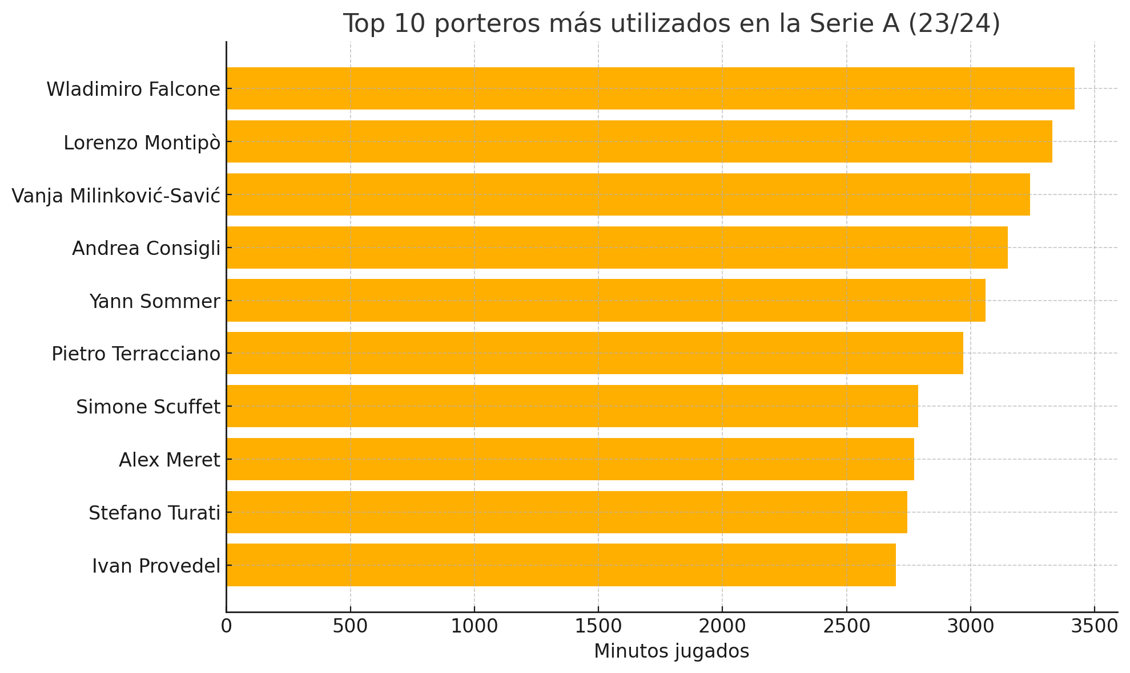
Porteros

Slide 6
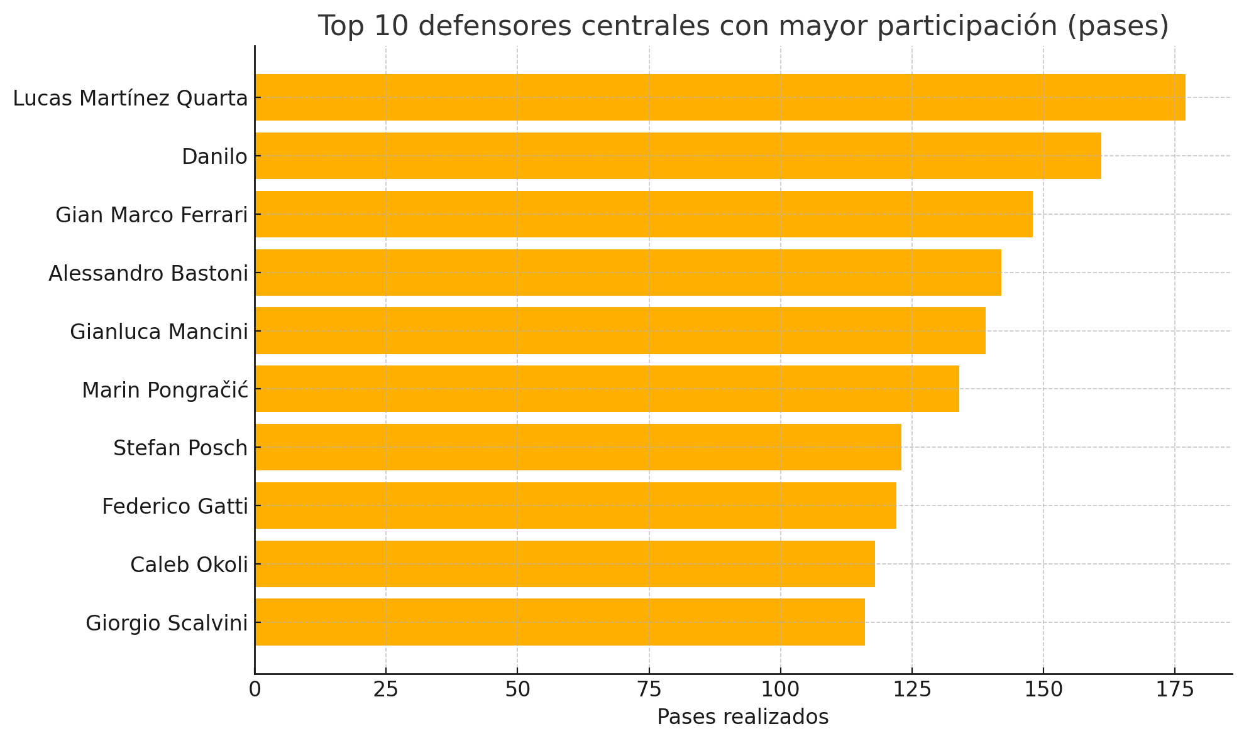
Defensas

Slide 7
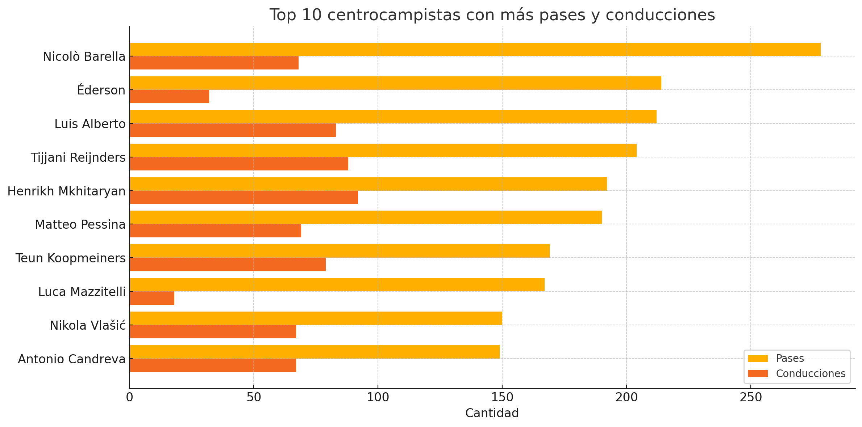
Centrocampistas

Slide 8
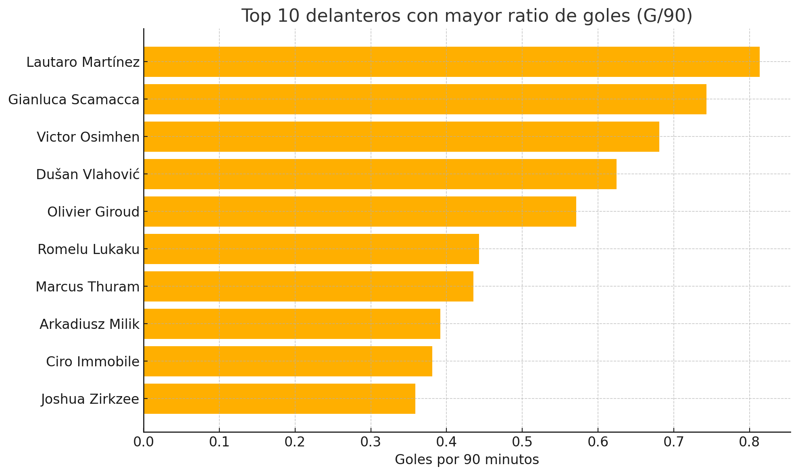
Delanteros

Slide 9
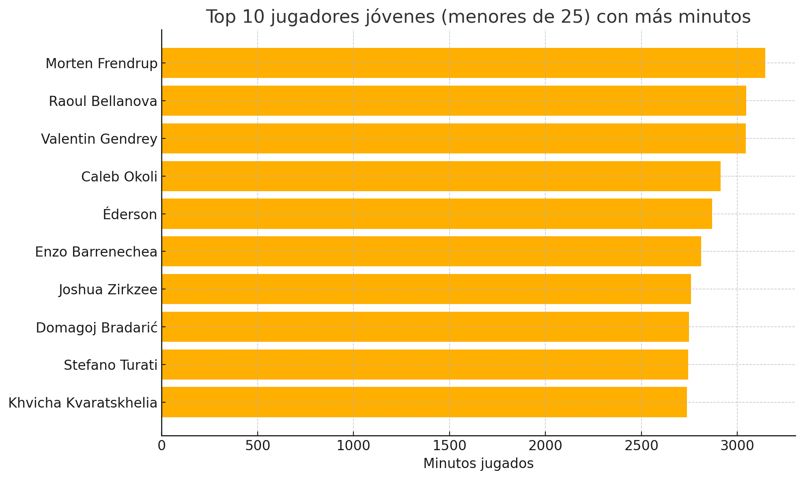
Top 10 jovenes con mas minutos jugados

Slide 10
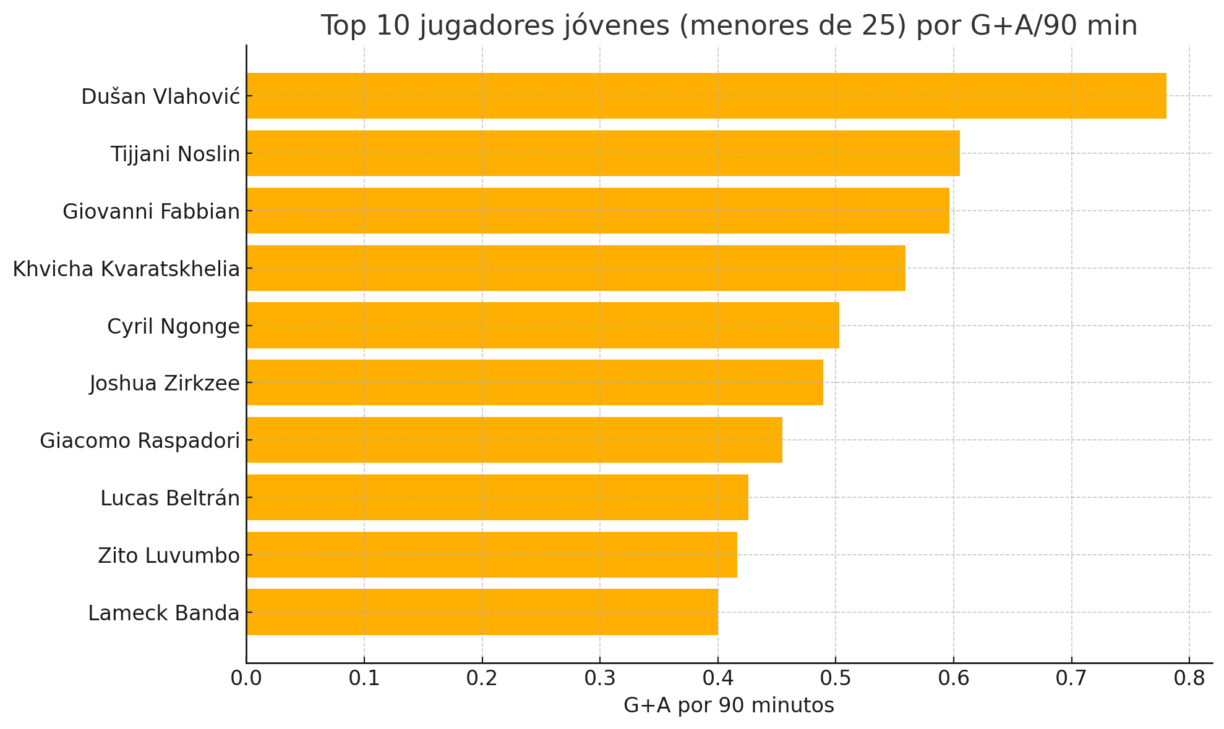
Top 10 jovenes con mejor ratio Gol + Asistencia

Slide 11
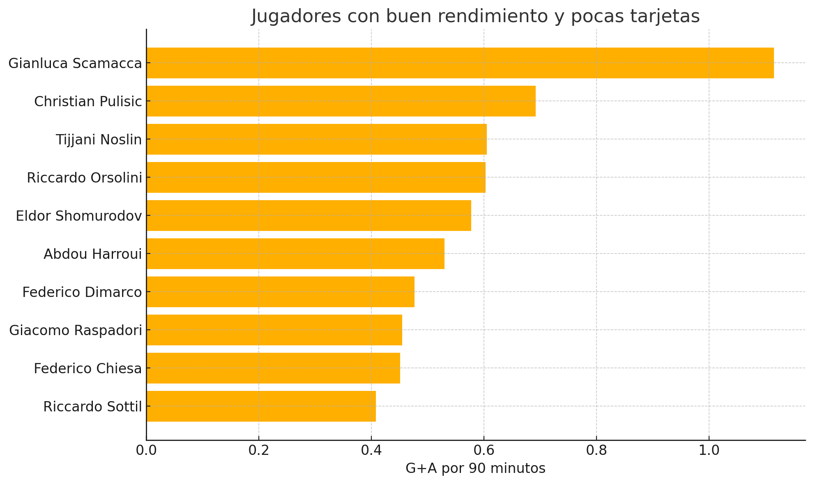
Top 10 jugadores con mejor rendimiento y pocas tarjetas

Slide 12
GRACIAS!
Tenéis alguna duda?
ojeadoresequipazo@freepik.com
+34 612 345 678
ojeadoresequipazo.com
Borja Mendieta

